Slide 1

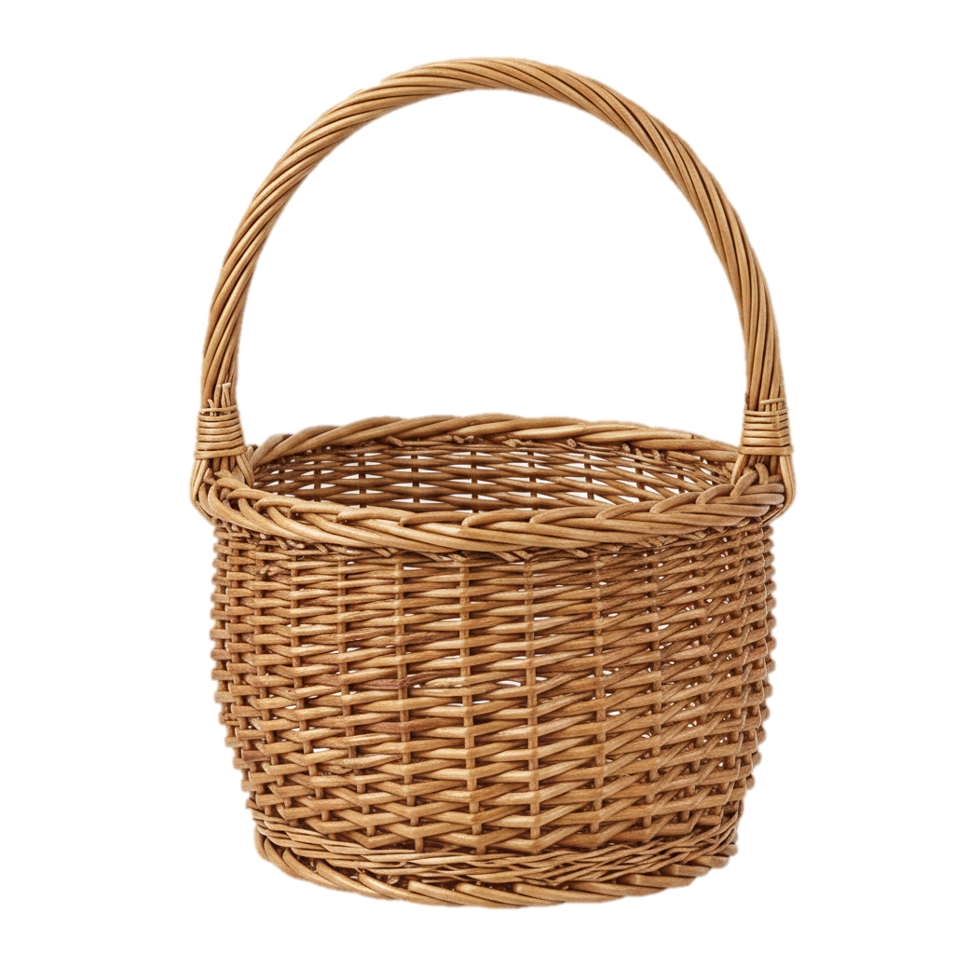




НОС
НОЖ
ЛУНА
НОМЕР
НОЛЬ
НОСКИ
КОНИ
НЯНЯ
НОРА
ТЕЛЕФОН
СЫН
НОГА
НЕБО
НОТЫ
НИТКА
САНКИ

